Slide 1
进程同步
进程同步概念
解决进程同步的思路与方法
  忙等待
  睡眠与唤醒
  信号量
  管程
  消息传递
经典的进程同步问题

Slide 2

进程同步
进程同步概念
解决进程同步的思路与方法
  忙等待
  睡眠与唤醒
  信号量
  管程
  消息传递
经典的进程同步问题

Slide 3
与时间有关的错误
例：Pl，P2两并发进程共享变量count ，如果按如下顺序运行：
P1：
R1=count；
R1=R1+1；
count=R1；
P2:
R2=count；
R2=R2+1；
count=R2；
结果: count的值+2，正确

Slide 4
与时间有关的错误
如果Pl，P2按如下顺序运行：
P1：
R1=count；
R1=R1+1；
count=R1；
P2:
R2=count；
R2=R2+1；
count=R2；
结果: count的值+1, 错误！

Slide 5
与时间有关的错误
原因：
  1、共享了变量；
  2、“同时”使用了这个变量。
解决办法：
  1、取消共享（×）
  2、允许共享，不允许同时使用（√）
  ------进程互斥

Slide 6
互斥与同步的概念
进程间两种形式的制约关系
  直接制约关系：进程间的相互联系是有意识的安排的。
  间接制约关系：进程间要通过某种中介发生联系，是无意识安排的。

Slide 7
2、进程的同步（直接制约）
互斥与同步的概念
一般来说，一个进程相对另一个进程的运行速度是不确定的。也就是说，进程之间是在异步环境下运行的，每个进程都以各自独立的、不可预知的速度向运行的终点推进。
但是， 相互合作的几个进程需要在某些确定点上协调其工作。一个进程到达了这些点后，除非另一进程已完成了某些操作，否则就不得不停下来等待这些操作的结束。
所谓进程同步是指多个相互合作的进程，在一些关键点上可能需要互相等待或互相交换信息，这种相互制约关系称 为进程同步。

Slide 8
互斥与同步的概念
例:
司机 P1 售票员 P2
while (true） while (true)
{ {
启动车辆； 关门；
正常运行； 售票；
到站停车； 开门；
} }

Slide 9
互斥与同步的概念
3、进程的互斥（间接制约）
由于各进程要求共享资源，而有些资源需要互斥使用，因此各进程间竞争使用这些资源，进程的这种关系为进程的互斥。
其实互斥是进程同步的一种特殊情况，互斥也是为了达到让进程之间协调推进的目的。

Slide 10
临界区
1、临界资源 (critical resource）
系统中某些资源一次只允许一个进程使用，称这样的资源为临界资源或互斥资源或共享变量。
2、临界区（互斥区）：critical section
在进程中涉及到临界资源的程序段叫临界区
多个进程的临界区称为相关临界区

Slide 11
临界区的例子
…
If a < 0
then
a := a +1
else
a:= a-1
…
P₁
…
a := a +1
print (a)
…
P₃
互斥
互斥
…
a := a -1
print (a)
…
P₂
互斥
进程的互斥（间接作用）

Slide 12
临界区的例子
程序
段1
程序
段2
程序
段3
共享变量

Slide 13
临界区
3、实现各进程互斥进入临界区
进程须在临界区前面增加一段用于进行上述检查的代码，称为进入区(entry section)。在临界区后面加上一段称为退出区(exit section)的代码
While (1)
{
进入区代码;
临界区代码;
退出区代码;
其余代码 ;
}

Slide 14
临界区
4、使用互斥区的原则：
空闲让进：当无进程在互斥区时，任何有权使用互斥区的进程可进入
忙则等待：不允许两个以上的进程同时进入互斥区
有限等待：任何进入互斥区的要求应在有限的时间内得到满足
让权等待：处于等待状态的进程应放弃占用CPU，以使其他进程有机会得到CPU的使用权

Slide 15
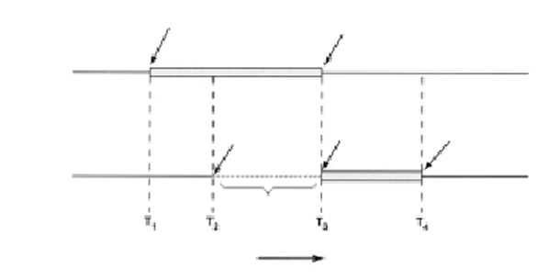
临界区与进程互斥
从抽象的角度看，我们所希望的进程行为如图所示。
图中进程A在T₁时刻进入临界区。稍后，在T₂时刻进程B试图进入临界区，但是失败了，因为另一个进程已经在该临界区内，而一个时刻只允许一个进程在临界区内。
随后，B被暂时挂起直到T₃时刻A离开临界区为止，从而允许B立即进入。
最后，B离开在时刻T₄，回到了在临界区中没有进程的原始状态。
A进入临界区
A离开临界区
进程A
B试图进入临界区
B进入临界区
B离开临界区
进程B
B阻塞

Slide 16
进程同步
进程同步概念
解决进程同步的思路与方法
  忙等待
  睡眠与唤醒
  信号量
  管程
  消息传递
经典的进程同步问题

Slide 17
忙等待
当一个进程在临界区中更新共享内存时，其他进程进行等待，不会进入其临界区，也不会带来任何麻烦。
硬件方法：中断禁用
软件方法：
    锁变量的方法
    严格轮换法
    Peterson 方法

Slide 18
中断禁用
为保证互斥，只需保证进程不被中断就可以了，通过系统内核为启用中断和禁用中断定义的原语实现。进程结构：
While(true)
{
禁用中断;
临界区;
启用中断;
其余部分;
}

Slide 19
中断禁用
这个方案并不好，因为把屏蔽中断的权力交给用户进程是不明智的。设想一下，若一个进程屏蔽中断后不再打开中断，其结果将会如何？整个系统可能会因此终止。
而且，如果系统是多处理器（有两个或可能更多的处理器），则屏蔽中断仅仅对执行disable指令的那个CPU有效。其他CPU仍将继续运行，并可以访问共享内存。
另一方面，对内核来说，当它在更新变量或列表的几条指令期间将中断屏蔽是很方便的。当就绪进程队列之类的数据状态不一致时发生中断，则将导致竞争条件。
所以结论是：屏蔽中断对于操作系统本 身而言是一项很有用的技术，但对于用户进程则不是一种合适的通用互斥机制。

Slide 20
软件方法
临界区互斥访问技术的研究始于20世纪60年代，早期主要从软件方 法上进行研究，下面我们介绍这些软件方法。
介绍这些方法是为了说明用软件方法解决互斥和同步问题的困难和复杂性。
问题描述：
有两个进程 P₀ 和 P₁，互斥地共享某个资源。P₀ 和 P₁ 是循环进程，它们执行一个无限循环程序，每次使用资源一个有限的时间间隔。

Slide 21
软件方法
锁的方法 - 最直观的方式
设置一个公用整形变量 lock，用来指示临界区内是否有进程在运行。0表示空闲，没有进程。1表示忙，有进程。
进程进入临界区前，检查lock,若为0，进入临界区，同时把lock置为1。
若lock为1，进程等待直到lock值变为0。
两个进程的程序结构 如下：
int lock=0；
P₀: {
Do{
While(lock!=0); //当lock不为0 时循环检查，直到为0
lock=1;
进入 P₀ 的临界区代码 CS₀;
lock=0;
进入 P₀ 的其他代码;
}
While(true)//循环执行这段代码
}
P₁: {
Do{
While(lock!=0); //当lock不为0 时循环检查，直到为0
lock=1;
进入 P₁ 的临界区代码 CS₁;
lock=0;
进入 P₁的其他代码;
}
While(true)//循环执行这段代码
}
假设P₀ 进程读出锁变量的值发现它为0， 而恰好在它将其值设置为1之前，P₁ 进程被调度运行，发现它为0，将该锁变量设置为1，P₁ 进入临界区。
当P₀ 进程进程再次能运行时，它继续将该锁设置为1，并进入临界区
P₀ ，P₁ 两个进程同时进入临界区中。违背了临界区的访问规则“忙则等待”。

Slide 22
软件方法
改进 - 严格轮换法
设置一个公用整形变量 turn，用来指示允许进入临界区的进程标识。若 turn 为 0，则允许进程 P₀ 进入临界区；否则循环检查该变量，直到 turn 变为本进程标识；在退出区，修改允许进入进程的标识 turn 为1。进程 P₁ 的算法与此类似。两个进程的程序结构如下：
int turn=0； P₀: {
Do{
While(turn!=0); //当turn不为0 时循环检查，直到为0
进入 P₀ 的临界区代码 CS₀; turn=1;
进入 P₀ 的其他代码;
}
While(true)//循环执行这段代码
}
P₁: {
Do{
While(turn!=1);
进入 P₁ 的临界区代码 CS₁; turn=0;
进入 P₁ 的其他代码;
}
While(true)
}
此方法可保证互斥访问临界资源，但存在问题是强制两个进程交替进入临界区，造成资源浪费。
例如，当进程P₀ 退出临界区后将 turn 置为 1，以便允许进程P₁ 进入临界区。但如果进程 P₁ 暂时并未要求访问该临界资源，而 P₀ 又想再次访问临界资源，则它将无法进入临界区。
可见，此算法不能保证实现“空闲让进”准则。

Slide 23
软件方法
改进交替问题
设置标志数组 flag[]表示进程是否在临界区中执行，初值均为假。在每个进程 访问该临界资源之前，先检查另一个进程是否在临界区中，若不在则修改本进程的临界区标 志为真并进入临界区，在退出区修改本进程临界区标志为假。两进程的程序结构如下：
boolean flag[2]={false,false};
P₀:{
P₁:{
Do{
Do{
While flag[1];
//flag[1]为真表示P₁在访问临界 区，P₀等待。
flag[0]=true;
进程 P₀ 的临界区代码 CS₀; flag[0]=false;
进程 P₀ 的其他代码;
While flag[0];
//flag[0]为真表示P₀在访问临界 区，P₁等待。
flag[1]=true;
进程 P₁ 的临界区代码 CS₁; flag[1]=false;
进程 P₁ 的其他代码;
}
While(true)
}
While(true)
此算法解决了“空闲让进”的问题，但又出现了新问题。
当两个进程都未进入临界区时，它们各自的访问标志都为 false，若此时刚好两个进程同时都想进入临界区，并且都发现对方的标志值为 false（当两进程交替执行了检查语句后，都满足 flag[]=false 的条件）， 于是两个进程同时进入了各自的临界区。
违背了临界区的访问规则“忙则等待”。

Slide 24
软件方法
继续改进
算法仍然设置标志数组 flag[],但标志用来表示进程是否希望进入临界区，在每个进程访问临界资源之前，先将自己的标志设置为真，表示进程希望进入临界区，然后检查另一个进程的标志。若另一个进程的标志为真，则进程等待；否则进入临界区。两进程的程序结构如下：
boolean flag[2]={false,false};
P₀:{
Do{
flag[0]=true;
While flag[1]; //flag[1]为真表 示P₁希望访问临界区，P₀等待。
进程 P₀ 的临界区代码 CS₀;
flag[0]=false;
进程 P₀ 的其他代码;
}
While(true)
}
P₁:{
Do{
flag[1]=true;
While flag[0]; //flag[0]为真表 示P₀希望访问临界区，P₁等待。 进程 P₁ 的临界区代码 CS₁; flag[1]=false;
进程 P₁ 的其他代码;
}
While(true)
}
此算法可以有效地防止两进程同时进入临界区，但存在两个进程都进不了临界区的问题。
即当两个进程同时想进入临界区时，它们分别将自己的标志位设置为 true，并且同时 去检查对方的状态，发现对方也要进入临界区，于是对方互相谦让，结果都无法进入临界区， 造成“死等”现象。
违背了“有限等待”的准则。

Slide 25
软件方法
Peterson 方法：1981年，G. L. Peterson 发现了一种简单得多的互斥算法。终于完美地解决了问题。
算法思想是算法3和算法1的结合。标志数组 flag[]表示进程是否希望进入临界区或是否在临界区中执行。此外，还设置了一个turn 变量，用于指示允许进入临界区的进程标识。两进程的程序结构如下：
boolean flag[2]={false,false};
int turn;
P₀:{
Do{
flag[0]=true;
turn=1; //此时P₀未进入临界区， 仍然允许P₁进入临界区。
While (flag[1] && turn==1);
//flag[1]为真表示P₁希望访问临 界区，turn为1表示P₁可以进入 临界区，因此P₀等待。
进程 P₀ 的临界区代码 CS₀; flag[0]=false;//表示P₀退出访 问临界区。
进程 P₀ 的其他代码;
}
While(true)}
P₁:{
Do{
flag[1]=true;
turn=0;//此时P₁未进入临界区， 仍然允许P₀进入临界区。
While (flag[0] && turn==0);
//flag[0]为真表示P₀希望访问临 界区，turn为0表示P₀可以进入 临界区，因此P₁等待。
进程 P₁ 的临界区代码 CS₁; flag[1]=false;//表示P₁退出访 问临界区。
进程 P₁ 的其他代码;
}
While(true)
}
一开始，没有任何进程处于临界区中，现在P₀进程执行。它通过设置其数组元素和将turn置为1, 并进入临界区执行。如果P₁现在执行，P₁将在此处挂起直到 flag[0]变成false，该事件只有在P₀退出临界区时才会发生。
现在考虑两个进程几乎同时要进入临界区的情况。P₀将turn 置为1，P₁将turn置为0。但只有后被保存进去的值才有效，前一个因被重写而丢失。假设P₁是后存入的，则turn为0。当两个进程都运行到while语句时，P₀将循环0次并进入临界区，而P₁则将不停地循环且不能进入临界区，直到P₀退出临界区为止。

Slide 26
软件方法
至此，软件方法可以正确地解决上述同步问题。
缺点：并不完美
上述解法是正确的，但它们都有忙等待的缺点。这些解法在本质上是这样的：
“当一个进程想进入临界区时，先检查是否允许进入，若不允许，则该进程将原地等待，直到允许为止”
这种方法不仅浪费了CPU时间，而且还可能引起预想不到的结果。
考虑一台计算机有两个进程，H优先级较高，L优先级较低。调度规则规定，只要H处于就绪态它就可以运行。
在某一时刻，L处于临界区中，此时H变到就绪态，准备运行。现在H开始忙等待，但由于当H就绪时L不会被调度，也就无法离开临界区，所以H将永远忙等待下去。这种情况有时被称作优先级反转问题

Slide 27
进程同步
进程同步概念
解决进程同步的思路与方法
  忙等待
  睡眠与唤醒
  信号量
  管程
  消息传递
经典的进程同步问题

Slide 28
睡眠与唤醒
现在来考察几条进程间通信原语，它们在无法进入临界区时将阻塞，而不是忙等待。最简单的是sleep和wakeup。
Sleep是一个将引起调用进程阻塞的系统调用，即被挂起，直到另外一个进程将其唤醒。
Wakeup调用有一个参数，即要被唤醒的进程。

Slide 29
生产者-消费者问题
作为使用这些原语的一个例子，我们考虑生产者-消费者问题，也称作有界缓冲区问题。
两个进程共享一个公共的固定大小的缓冲区。其中一个是生产者，将信息放入缓冲区；另一个是消费者，从缓冲区中取出信息。
也可以把这个问题一般化为m个生产者和n 个消费者问题，但是我们只讨论一个生产者和一个消费者的情况，这样可以简化解决方案。
同步问题
  生产进程不能往“满”的缓冲区中放产品
  消费进程不能从“空”的缓冲区中取产品

Slide 30
生产者—消费者问题
当缓冲区已满，而此时生产者还想向其中放入一个新的数据项的情况。其解决办法是让生产者睡眠，待消费者从缓冲区中取出一个或多个数据项时再唤醒它。
同样地，当消费者试图从缓冲区中 取数据而发现缓冲区为空时，消费者就睡眠，直到生产者向其中放入一些数据时再将其唤醒。
这个方法听起来简单，但它包含与前边问题一样的竞争条件。为了跟踪缓冲区中的数据项数，我们需要一个变量count。如果缓冲区最多存放N个数据项，则生产者代码将首先检查count是否达到N，若是，则生产者睡眠；否则生产者向缓冲区中放入一个数据项并增量count的值。
消费者的代码与此类似：首先测试count是否为0，若是，则睡眠；否则从中取走一个数据项并递减count 的值。
每个进程同时也检测另一个进程是否应被唤醒，若是则唤醒之。生产者和消费者的代码如图所示。

Slide 31
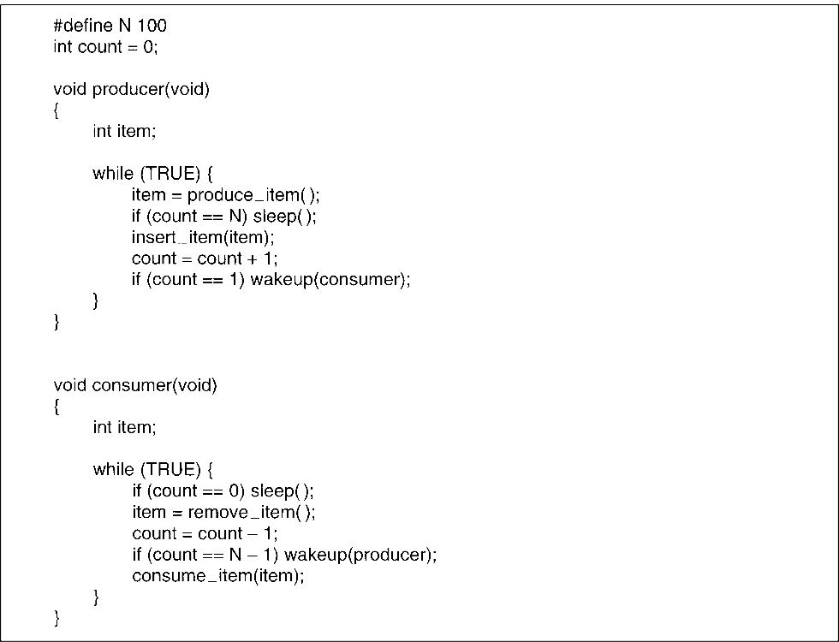
生产者—消费者问题
使用睡眠唤醒的方法解决生产者—消费者问题
/* 缓冲区中的槽数目 */
/* 缓冲区中的数据项数目 */
#defind N 100
int count = 0;
void producer(void)
{
int item;
while (TRUE) {
item=produce_item();
if (count == N) sleep();
insert_item(item);
count = count+1;
if (count == 1) wakeup(consumer);
}
}
void consumer(void)
{
int item;
while (TRUE) {
if (count == 0) sleep();
item=remove_item();
count = count-1;
if (count == N-1) wakeup(producer);
consume_item(item);
}
}
/* 无限循环 */
/* 产生下一新数据项 */
/* 如果缓冲区满了，就进入休眠状态 */
/* 将（新）数据项放入缓冲区中 */
/* 将缓冲区的数据项计数器增1 */
/* 缓冲区空吗？ */
/* 无限循环 */
/* 如果缓冲区空，则进入休眠状态 */
/* 从缓冲区中取出一个数据项 */
/* 将缓冲区的数据项计数器减1 */
/* 缓冲区满吗？ */
/* 消费数据项 */

Slide 32
生产者—消费者问题
问题：
这里有可能会出现竞争条件，其原因是对count的访问未加限制。可能出现以下情况：缓冲区为空，消费者刚刚读取count的值发现它为0。此时调度程序决定暂停消费者并启动运行生产者。生产者向缓冲区中加入一个数据项，count加1。现在count的值变成了1。它推断认为于count刚才为0，所以消费者此时一定在睡眠，于是生产者调用wakeup来唤醒消费者。
但是，消费者此时在逻辑上并未睡眠，所以wakeup信号丢失。当消费者下次运行时，它将测试先前读到的count值，发现它为0，于是睡眠。生产者迟早会填满整个缓冲区，然后睡眠。这样一来，两个进程都将永远睡眠下去。
问题的实质在于发给一个（尚）未睡眠进程的wakeup信号丢失了。如果它没有丢失，则一切都很正常。一种快速的弥补方法是修改规则，加上一个唤醒等待位。当一个wakeup信号发送给一个清醒的进程信号时，将该位置1。随后，当该进程要睡眠时，如果唤醒等待位为1，则将该位清除，而该进程仍然保持清醒。唤醒等待位实际上就是wakeup信号的一个小仓库。
尽管在这个简单例子中用唤醒等待位的方法解决了问题，但是我们很容易就可以构造出一些例子， 其中有三个或更多的进程，这时一个唤醒等待位就不够使用了。于是我们可以再打一个补丁，加入第二 个唤醒等待位，甚至是8个、32个等，但原则上讲，这并没有从根本上解决问题。

Slide 33
进程同步
进程同步概念
解决进程同步的思路与方法
  忙等待
  睡眠与唤醒
  信号量
  管程
  消息传递
经典的进程同步问题

Slide 34
信号量 PV 机制
1965年，由荷兰学者 迪科斯彻 Dijkstra 提出
一种卓有成效的进程同步机制。
经历整型信号量、记录型信号量，发展为“信号量集”机制。
P、V操作是原语。
信号量的值除初始化外，只能由P、V原语修改。(wait、signal)

Slide 35
信号量 PV 机制
信号量是Dijkstra提出的一种方法，它使用一个整型变量来累计唤醒次数，供以后使用。在他的建议中引入了一个新的变量类型，称作信号量（semaphore）。
一个信号量的取值可以为0（表示没有保存下来的唤醒操作）
或者为正值（表示有一个或多个唤醒操作）。
Dijkstra建议设立两种操作：down和up（分别为一般化后的sleep和wakeup）。在Dijkstra 原来的论文中，他分别使用名称 P 和 V 而不是 down 和 up ，荷兰语中， Proberen的意思是尝试，Verhogen的含义是增加或升高。

Slide 36
信号量 PV 机制
对一信号量执行 P (down) 操作，是检查其值是否大于0。若该值大于0，则将其值减1（即用掉一个保存的唤醒信号）并继续；若该值为0，则进程将睡眠，而且此时down操作并未结束。
检查数值、修改变量值以及可能发生的睡眠操作均作为一个单一的、不可分割的原子操作完成。保证一旦一个信号量操作开始，则在该操作完 成或阻塞之前，其他进程均不允许访问该信号量。这种原子性对于解决同步问题和避免竞争条件是绝对必要的。所谓原子操作，是指一组相关联的操作要么都不间断地执行，要么都不执行。
V (up) 操作对信号量的值增1。如果一个或多个进程在该信号量上睡眠，无法完成一个先前的down操作， 则由系统选择其中的一个（如随机挑选）并允许该进程完成它的down操作。于是，对一个有进程在其上睡眠的信号量执行一次up操作之后，该信号量的值仍旧是0，但在其上睡眠的进程却少了一个。信号 量的值增1和唤醒一个进程同样也是不可分割的。不会有某个进程因执行V而阻塞。

Slide 37
整型信号量
定义为一个整型量，由两个标准原子操作wait(S)（P操作）和signal(S)（V操作）来访问。
P(S): while S≤0 do no-op;
S:=S-1;
V(S): S:=S+1;

Slide 38
信号量的应用 1
利用信号量实现前驱关系（同步例子）
P1
P2
设置一个信号量S，其初值为0,
P1；
V(S);
P(S)；
P2;
如此即可实现先执行P1，再执行P2

Slide 39
信号量的应用 2
利用信号量实现前驱关系
S₁
设5个信号量
semaphore fl=f2=f3=f4=f5=O；
S₂
含义：分别表示进程
S1、S2、S3、S4、S5是否执行完成。
S₄
S₅
S₃
S₆

Slide 40
信号量的应用 2
各个进程的结构为：
void S₁() { …… V(f1); V(f1); } | void S₂() { P(f1); …… V(f2); V(f2); } | void S₃() { P(f1); …… V(f3); }
void S₄() { P(f2); …… V(f4); } | void S₅() { P(f2); …… V(f5); } | void S₆() { P(f3); P(f4); P(f5); …… }

Slide 41
信号量的应用 3
利用信号量实现进程互斥 mutex初值=1
Process1:
Process2:
while (true)
{
P(mutex);
critical section;
V(mutex);
remainder section;
}
while (true)
{
P(mutex);
critical section;
V(mutex);
remainder section;
}

Slide 42
信号量的应用 3
P₁
P₂
P₃
P(mutex)
P(mutex)
P(mutex)
V(mutex)
V(mutex)
V(mutex)
互斥区

Slide 43
生产者—消费者问题
使用信号量的方法解决生产者—消费者问题
/* 缓冲区中的槽数目 */
/* 信号量是一种特殊的整型数据 */
/* 控制对临界区的访问 */
/* 计数缓冲区的空槽数目 */
/* 计数缓冲区的满槽数目 */
#define N 100
typedef int semaphore;
semaphore mutex=1
semaphore empty=N
semaphore full =0
void producer(void)
{
int item;
while (TRUE) {
item=produce_item();
p(empty);
p(mutex);
insert_item(item);
v(mutex);
v(full);
}
}
void consumer(void)
{
int item;
while (TRUE) {
p(full);
p(mutex);
item=remove_item();
v(mutex);
v(empty);
consume_item(item);
}
}
该解决方案使用了三个信号量：
full，用来记录充满的缓冲槽数目；
empty，记录空的缓冲槽总数；
mutex，用来确保生产者和消费者不会同时访问缓冲区。
full的初值为0，empty的初值为缓冲区中槽的数目，mutex初值为1。
供两个或多个进程使用的信号量，其初值为1，保证同时只有一个进程可以进入临界区，称作二元信号量。
如果每个进程在进入临界区前都执行一个P操作，并在刚刚退出时执行一个V操作，就能够实现互斥。
/* 无限循环 */
/* 产生放在缓冲区中的一些数据 */
/* 将空槽数目减1 */
/* 进入临界区 */
/* 将新数据项放到缓冲区中 */
/* 离开临界区 */
/* 将满槽的数目加1 */
/* 无限循环 */
/* 将满槽数目减1 */
/* 进入临界区 */
/* 从缓冲区中取出数据项 */
/* 离开临界区 */
/* 将空槽数目加1 */
/* 处理数据项 */

Slide 44
练习题 1
结构 cobegin 语句 1；语句 2 coend 表示语句 1 和语句 2 并发执行。对下列程序段，
X:=0;
Y:=0;
Cobegin
  Begin
  X:=1;
  Y:=Y+X;
  End
  Begin
  Y:=2;
  X:=X+3;
  End
Coend
当这个程序执行完时，变量 X 和 Y 的值有可能为：
Ⅰ.X=1,Y=2 Ⅱ.X=1,Y=3 Ⅲ.X=4,Y=6
请选出下列答案中唯一正确的一个
(A)Ⅰ (B)Ⅰ和Ⅱ (C)Ⅱ和Ⅲ (D)Ⅰ、Ⅱ和Ⅲ [哈尔滨工业大学 1997]
分析：
由于语句并发执行，所以可能的执行顺序有
(1)①②③④、①③②④、①③④② （X=4,Y=6），
(2)③④①②（X=1,Y=3）, ③①②④、③①④②（X=4,Y=6）六种情况。所以应该 选 D。
……①
……②
……③
……④

Slide 45
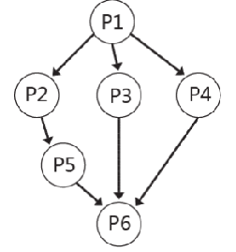
练习题 2
【例 3】P1、P2、P3、P4、P5、P6 为一组合作进程，其前趋图如图所示，试用 P、 V 操作完成这六个进程的同步。

Slide 46
练习题 2
图中说明任务启动后 P1 先执行，当其结束后 P2、P3、P4 可以开始执行，P2 完成后 P5 可以开始执行，仅当 P3、P4、P5 都执行完后，P6 才能开始执行。为了确保这一执行顺序， 设 5 个同步信号量 f1、f2、f3、f4、f5 分别表示进程 P1、P2、P3、P4、P5 是否执行完成， 其初值均为 0。这六个进程的同步描述如下：
Semaphore f1=f2=f3=f4=f5=0; Main()
{
Cobegin
P1();
P2();
P3();
P4();
P5();
Coend
}
P1()
{
...
V(f1);
V(f1);
V(f1);
}
P2()
{
P(f1);
...
V(f2);
}
P3()
{
P(f1);
...
V(f3);
}
P4()
{
P(f1);
...
V(f4);
}
P5()
{
P(f2);
...
V(f5);
}
P6()
{
P(f3);
P(f4);
P(f5);
...
}

